Slide 1


PROGRAMANDO A JOGADA
IA Passo a Passo para Vencer

Slide 2
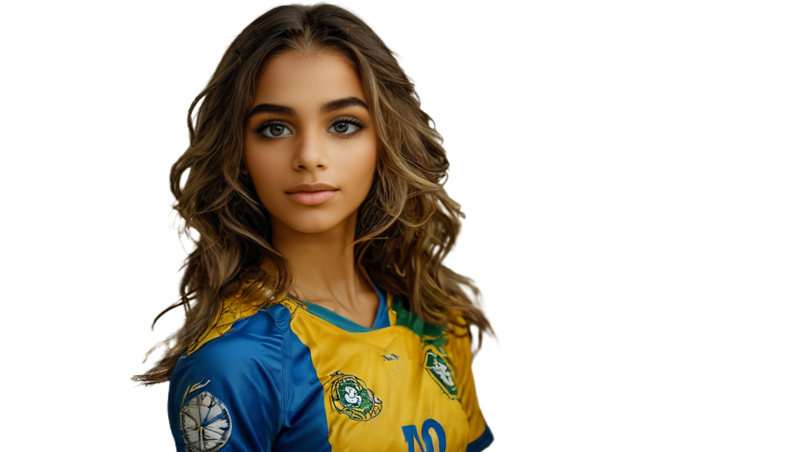
INTRODUÇÃO
A INTELIGÊNCIA ARTIFICIAL (IA) REVOLUCIONOU O MUNDO DA TECNOLOGIA E OFERECE UM ARSENAL DE FERRAMENTAS PARA RESOLVER PROBLEMAS DE FORMA INTELIGENTE. NESTE EBOOK, EXPLORAREMOS OS PRINCIPAIS SELETORES DE IA, ABORDANDO COMO UTILIZÁ-LOS NO DIA A DIA DE UM PROGRAMADOR. CADA TÉCNICA SERÁ APRESENTADA DE FORMA CLARA, COM EXEMPLOS PRÁTICOS PARA QUE VOCÊ POSSA APLICÁ-LA NO "CAMPO" DA PROGRAMAÇÃO. VAMOS COMEÇAR NOSSA ESCALADA RUMO À TÁTICA PERFEITA!:

Slide 3
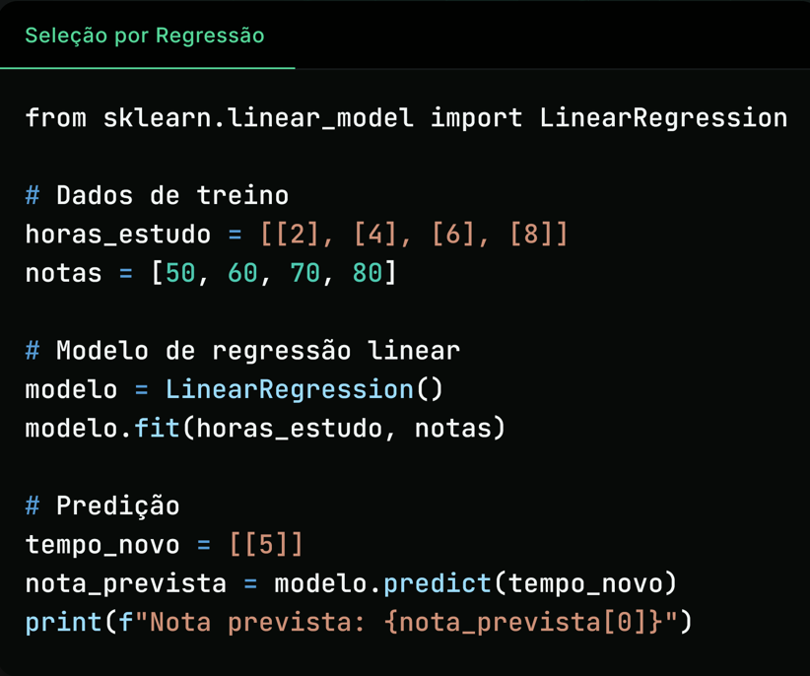
01
SELEÇÃO POR REGRESSÃO
A REGRESSÃO É COMO O "MEIO-CAMPO" QUE CONECTA ENTRADAS E SAÍDAS PARA PREVER VALORES CONTÍNUOS. IMAGINE QUE VOCÊ QUER PREVER A NOTA DE UM ALUNO COM BASE NAS HORAS ESTUDADAS.
Exemplo:
AUTOR RENATO JC

Slide 4
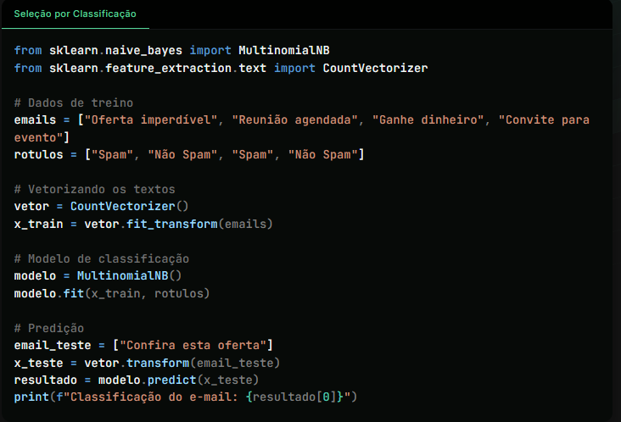
02
SELEÇÃO POR CLASSIFICAÇÃO
A CLASSIFICAÇÃO ATUA COMO O "ZAGUEIRO", DEFENDENDO E ORGANIZANDO OS DADOS EM CATEGORIAS CLARAS. VAMOS CATEGORIZAR E-MAILS COMO "SPAM" OU "NÃO SPAM".
Exemplo:
AUTOR RENATO JC

Slide 5
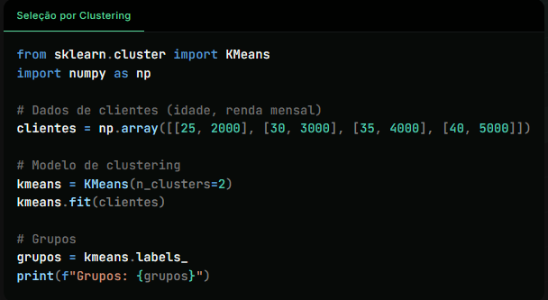
03
SELEÇÃO POR CLUSTERING
O clustering é o "técnico" que divide jogadores em times com base em similaridades. Vamos agrupar clientes com comportamentos de compra semelhantes.
Exemplo:
AUTOR RENATO JC

Slide 6
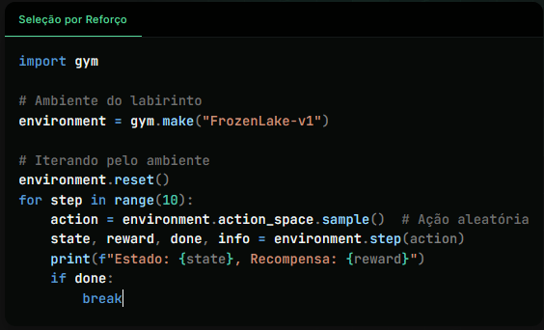
04
SELEÇÃO POR REFORÇO
O aprendizado por reforço é como o "artilheiro" que aprende jogando e ajustando estratégias com base no resultado. Um exemplo é treinar um agente para navegar por um labirinto.
Exemplo:
AUTOR RENATO JC

Slide 7
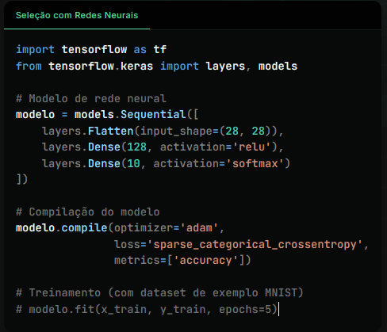
05
SELEÇÃO COM REDES NEURAIS
AS REDES NEURAIS SÃO O "CRAQUE" DO TIME, LIDANDO COM GRANDES VOLUMES DE DADOS E PROBLEMAS COMPLEXOS. VAMOS TREINAR UMA REDE PARA RECONHECER IMAGENS.
Exemplo:
AUTOR RENATO JC

Slide 8

OBRIGADO POR LER ATÉ AQUI
Esse Ebook foi gerado por IA, e diagramado por humano.
O passo a passo se encontra no meu Github
www.linkedin.com/in/renatojc2014comando

Slide 9
CONCLUSÃO
COM ESTE GUIA, VOCÊ APRENDEU OS PRINCIPAIS SELETORES DE IA, CADA UM DESEMPENHANDO UM PAPEL ESSENCIAL NO "JOGO" DA PROGRAMAÇÃO. AGORA, É SUA VEZ DE PRATICAR E CRIAR SUAS PRÓPRIAS SOLUÇÕES INTELIGENTES. PREPARE-SE PARA ENTRAR EM CAMPO E MARCAR GOLS NA INTELIGÊNCIA ARTIFICIAL!
CONCLUSÕES

